Slide 2
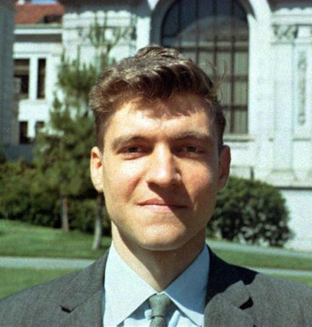
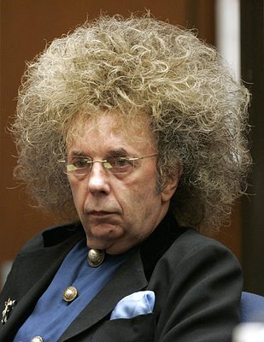
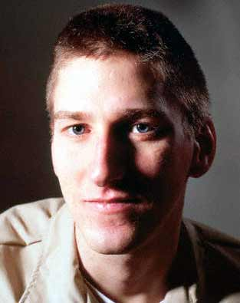
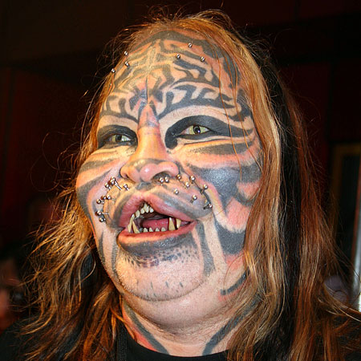
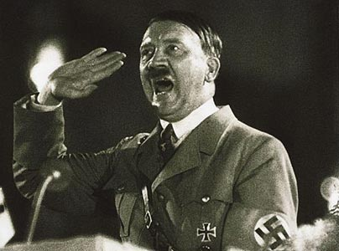

Slide 3
Poruchy osobnosti

Slide 4
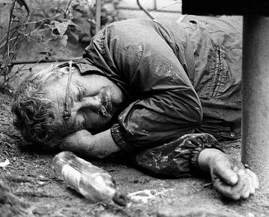
Čo je abnormálne?
vzdialenie sa od normálnosti
odchýlka od sociálnej normy
abnormálne správanie je determinované spoločensky
nemusí byť abnormálne aj v inej
niektoré africké kmene nevnímajú ako abnormálne, ak človek počuje hlasy a nikto nie je v jeho blízkosti
abnormálnosť sa mení aj v čase
pred 40 rokmi by muž z náušnicou bol abnormálny
dnes je to prejav odlišného životného štýlu
podľa niektorých sociológov
abnormálne správanie je maladaptívne
má zlý vplyv na jedinca alebo spoločnosť

Slide 5
Čo je normálne?
určiť, kto je normálny býva omnoho ťažšie
vymenované vlastnosti
rysy charakteristické skôr pre normálnu osobu
primerané vnímanie reality
ovládanie svojho správania
sebaúcta a akceptácia
schopnosť vytvárať citové vzťahy
činorodosť

Slide 6
Z. Freud: „...hranica medzi normálnosťou a neurózou je veľmi tenká a existuje tu plynulý prechod“
existuje veľké množstvo psychických porúch
rovnako ako pri poruchách somatických
určiť hranicu medzi poruchou a normálnym stavom je veľmi ťažké
za abnormálne je považovaný celý rad spôsobov správania sa
správanie vo zvláštnych situáciách
náhly vznik a rýchle odznenie
vleklé celoživotné správanie sa

Slide 7
Klasifikácia abnormálne správania
abnormálne správanie a psychické poruchy
sú u každého človeka jedinečné
neexistujú dvaja jedinci s rovnakou životnou skúsenosťou
dodnes nie je isté, či sú psychické poruchy geneticky podmienené alebo sú následkom určitých okolností v priebehu života
klasifikácia má svoje výhody aj nevýhody
rýchla a presná komunikácia medzi odborníkmi
pomoc pri vhodnej liečbe
nadmerné prikladanie významu diagnostickému označeniu
klasifikácia nepovie, ako správanie vzniklo a čo ho posilňuje a udržuje

Slide 8
Klasifikácia abnormálne správania
používajú sa dva typy klasifikácií
DSM-IV
manuál na klasifikáciu duševných porúch používaný v USA
MKN-10
Medzinárodná klasifikácia chorôb vytvorená WHO
obe sú značne kompatibilné
schizofrénia | skupina porúch, charakteristická strata kontaktu s realitou, poruchy myslenia a vnímania a bizarné správanie, halucinácie alebo bludy
impulzívne poruchy | kleptománia, gamblerstvo, pyrománia,
poruchy príjmu potravy | anorexia, bulímia

Slide 9
psychické poruchy ovplyvňujú život, prácu, sociálne vzťahy
podľa stupňa, dĺžky a druhu poruchy rozoznávame:
krízu osobnosti
psychosomatický syndróm
ľahšiu poruchu osobnosti
ťažšiu poruchu osobnosti (neuróza, psychóza)

Slide 10
Psychóza
duševná choroba, pri ktorej psychotik stráca vzťah ku skutočnosti seba samého a blízkych
táto porucha je sociálna
exogénna psychóza
vzniká užitím jedov alebo vážnym poškodením mozgu (alkoholizmus, starecké psychózy)
endogénna psychóza
vzniká z vnútorných príčin ale ich dedičný pôvod nie je dokázaný

Slide 11
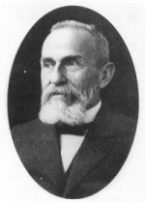
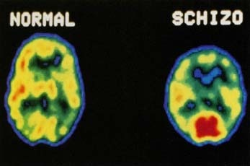
Schizofrénia
pojem zaviedol E. Bleuler v roku 1911
skupina porúch
ťažká dezintegrácia osobnosti
skreslenie reality
neschopnosť zvládať nároky bežného života
je súčasťou každej kultúry
1 % populácie
najčastejšie v neskorej adolescencii alebo ranej dospelosti
pacienti musia byť hospitalizovaní (dlhodobejšie)
vzniká postupne alebo aj náhle

Slide 12
Schizofrénia
deštruktívna porucha osobnosti, ktorú sprevádza tvorba bludov
vlastné pocity, myšlienky alebo konanie je pripisované iným ľuďom
vysvetľovanie konania sa opiera o bludné predstavy, ktoré ho spôsobujú (napr. čary)
objavujú sa halucinácie (najčastejšie hlasy), ktoré sprevádzajú myslenie a konanie pacienta

Slide 13
Schizofrénia
všedné udalosti (napr. TV správy) majú zvláštny význam, ktorý sa dotýka chorého (J. Nash - Beautiful Mind)
objavuje sa dobrovoľná izolácia
schizofrénia sa prejavuje ako paranoidná schizofrénia
bludné predstavy, stihomam, halucinácie
prítomné poruchy emócií
v situáciách, kedy by sa mal človek radovať alebo smútiť
schizofrenik nereaguje

Slide 14
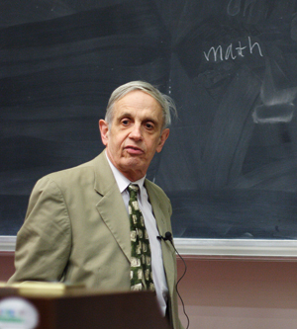
Schizofrénia

Slide 15
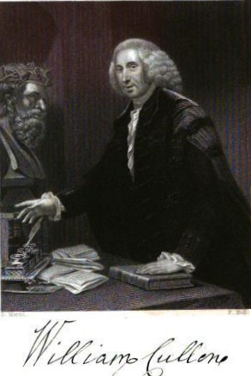
Neuróza
porucha prežívania a správania, ktorá vzniká v ranom vývoji
pacient vie, že je chorý
spôsobujú ju prekážky vo vývoji, ktoré vyvolávajú úzkosť, na ktorú jedinec reaguje
ide o narušenú schopnosť prispôsobiť sa
objavujú sa poruchy myslenia, konania a cítenia
príčiny neurózy:
chybné sociálne návyky z detstva
konfliktné stavy
zlá adaptácia v záťažových situáciách
na vzniku sa podieľajú vrodené predispozície, ale aj únava, stres a vyčerpanie

Slide 16
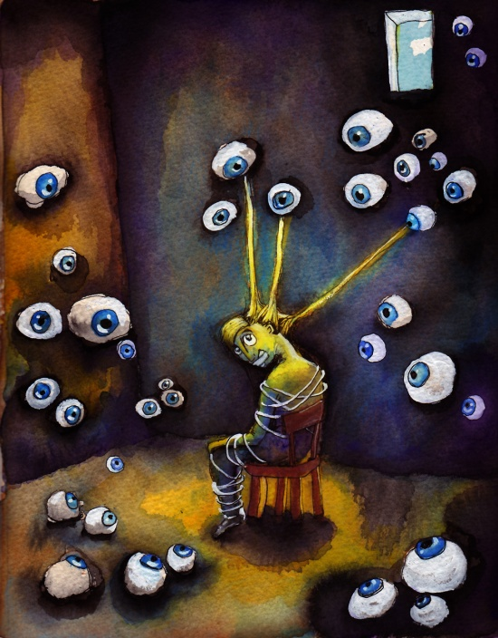
Fóbie
chronické, masívne úzkostné stavy
reakcia na veľké množstvo podnetov
reakcia na podnety, ktoré iní ľudia nepovažujú za výrazne nebezpečné
jedinec si uvedomuje iracionálnosť ale aj tak prežíva úzkosť
výrazne obmedzujú životné možnosti
rozlišujeme :
jednoduché fóbie
arachnofóbia: strach z pavúkov
aichnofóbia: strach z výšok
fobofóbia: strach z toho, že sa v najbližšej chvíli zľaknem
sociálne fóbie
erytrofóbia: strach zo začervenania sa v soc. situáciách
homofóbia: strach z ľudí
rozvíjajú sa hlavne v období adelescencie
agorafóbie
strach z miest, kde by sme mohli uviaznuť, alebo by nám nikto neposkytol pomoc
strach z preplnených priestorov (obchodné domy)
strach z priestorov, z ktorých je ťažký únik (autobus, výťah)
ak by dostali záchvat paniky, boja sa strápnenia

Slide 18
Hystéria
„umelé“ ochorenie s telesnými poruchami
kŕče, ochrnutie, záchvaty, kŕčovitý plač a krik ale len za prítomnosti inej osoby, slepota, triaška, neschopnosť stáť a chodiť
vznik:
nevedomé psychické konflikty
často sa zamieňa so simulovaním
pri záchvatoch hystérie sa postihnutý domáha pozornosti, ktorá mu v detstve často chýbala
slúžia citovému vydieraniu

Slide 19
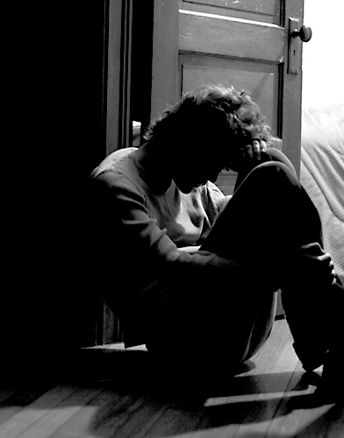
Depresia
každý prežíva obdobie kedy:
je smutný
nemá o nič záujem
nezaujímajú ho ani príjemné veci
mierna depresia
primeraná reakcia na niektoré situácie
poruchou sa stáva
ak stavy výrazne obmedzujú každodenný život
stavy pretrvávajú niekoľko týždňov

Slide 20
Depresia

Slide 21
Depresia
DEPRESIA
Emočné symptómy
•smútok
•absencia radosti
Kognitívne symptómy
•negatívne sebavnímanie
•beznádej
•nedostatočné sústredenie
•slabá pamäť
•zmätenosť
Motivačné symptómy
•pasivita
•nezáujem o začatia a konanie •aktivít
Telesné symptómy
•zmena chuti na jedlo
•premenlivá kvalita spánku
•únava
•zvýšená citlivosť na bolesť

Slide 22
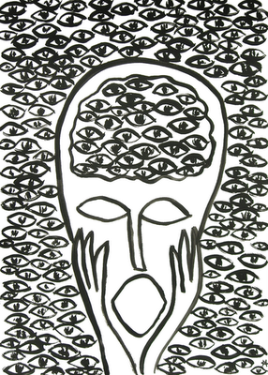
Poruchy správania
Paranoja
dôležitú úlohu pri tejto poruche správania zohrávajú bludné myšlienky, hlavne vo forme stihomamu
rôzne silný pocit o prenasledovaní
paranoik nekoná slobodne
podriaďuje sa cudzím tlakom
podstatou je nesprávne chápanie okolia a javov vo vzťahu k sebe
paranoik reaguje na zdanlivé krivdy aktívnym odporom a útočnosťou

Slide 23
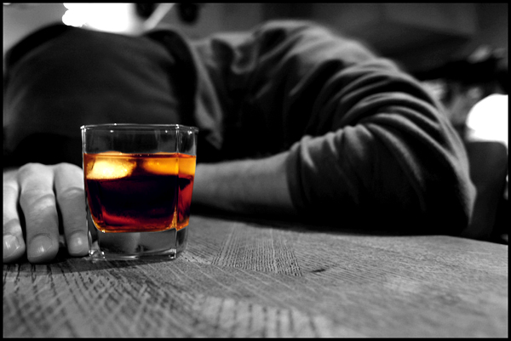
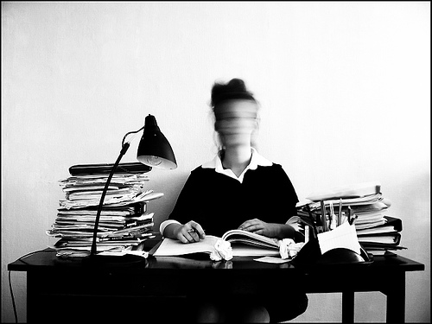
Abúzus
zneužívanie
hlavne u ľudí, pre ktorých svet stratil zmysel a prebúdza úzkosť
zneužívanie psychoaktívnych látok z nelekárskych dôvodov
patrí sem:
alkoholizmus
nadmerné fajčenie
workoholizmus
cieľom je odvrátenie iracionálneho ohrozenia, ktoré má podobu beznádeje a apatie

Slide 24
Literatúra
BENESCH, H.: Encyklopedický atlas psychologie. Praha 2001, s. 277.
ATKINSON, R. L.: Psychologie, Praha 2007, s. 524 – 577.

